Slide 1
網頁新增 人員或機台 操作方式

Slide 2
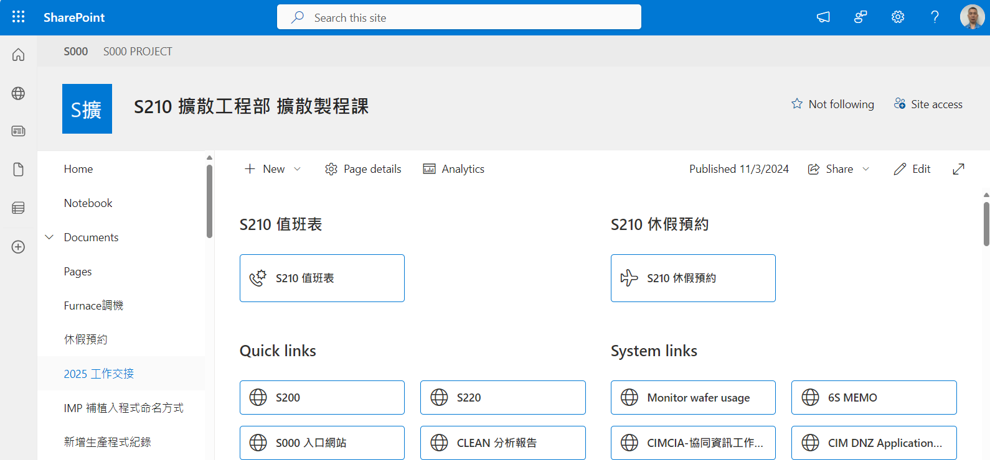
開啟網頁工作交接
點擊 2025 工作交接

Slide 3
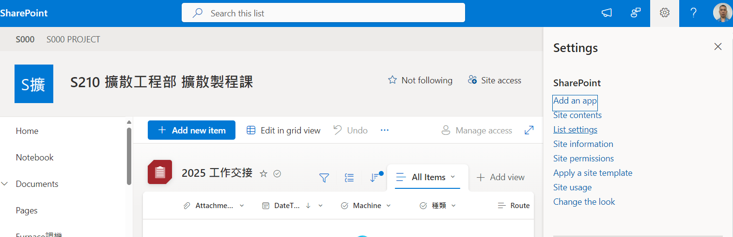
工作交接新增人員或機台
1
點擊 Settings
2
點選 List settings

Slide 4
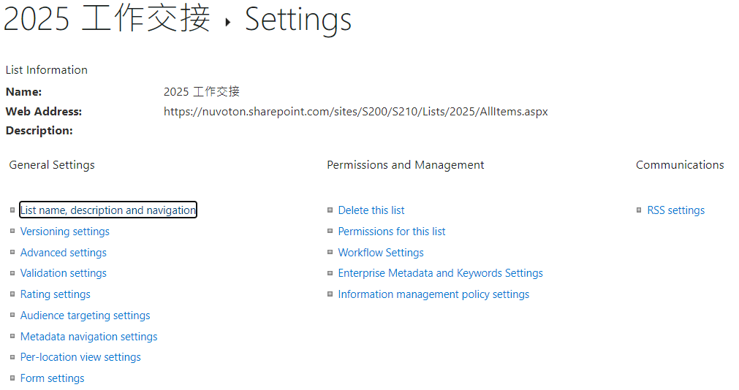
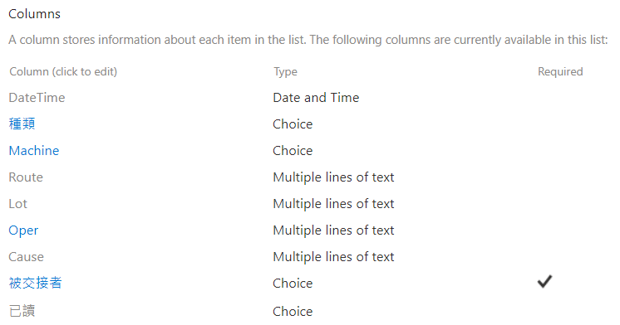
2025 工作交接 : Settings
1
移至 Columns
2
點擊 種類

Slide 5
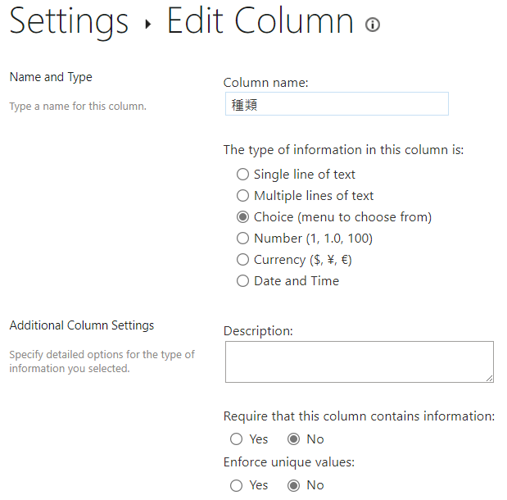
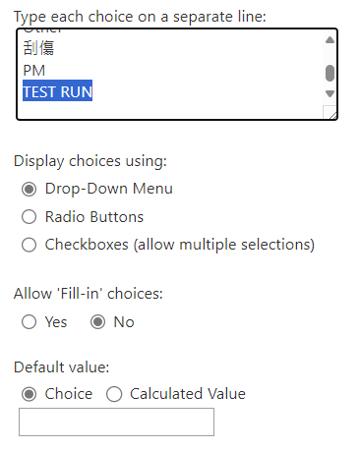
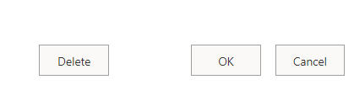
鍵入新增項目
1
新增項目 TEST RUN
2
點擊 Ok

Slide 6
2025 工作交接 : Settings
1
移至 Columns
2
點擊 Machine

Slide 7
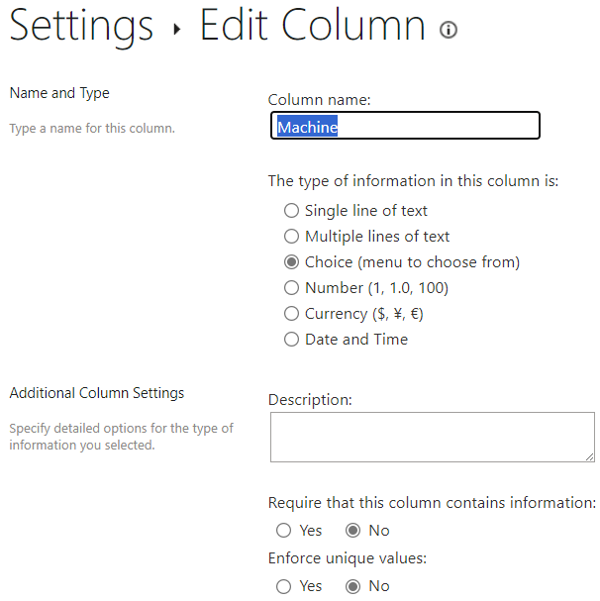
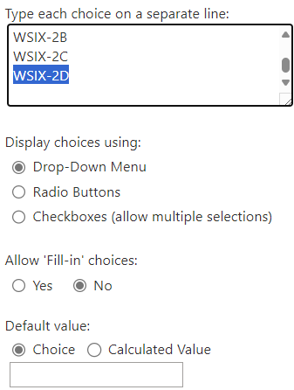
鍵入新增 Machine
1
新增機台 WSIX-2D
2
點擊 Ok

Slide 8
2025 工作交接 : Settings
1
移至 Columns
2
點擊 被交接者

Slide 9
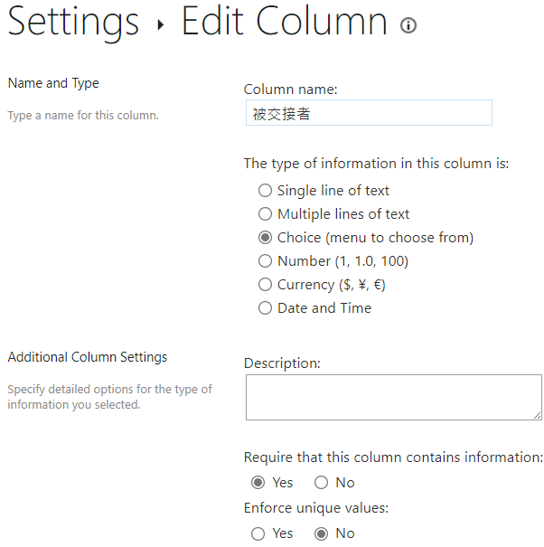
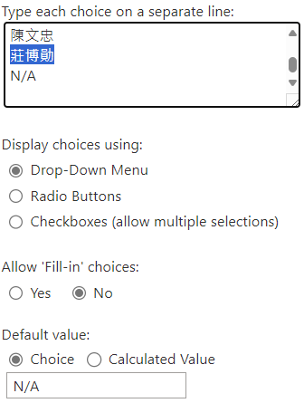
鍵入新增 被交接者
1
新增被交接者 莊博勛
2
點擊 Ok

Slide 10
2025 工作交接 : Settings
1
移至 Columns
2
點擊 已讀

Slide 11
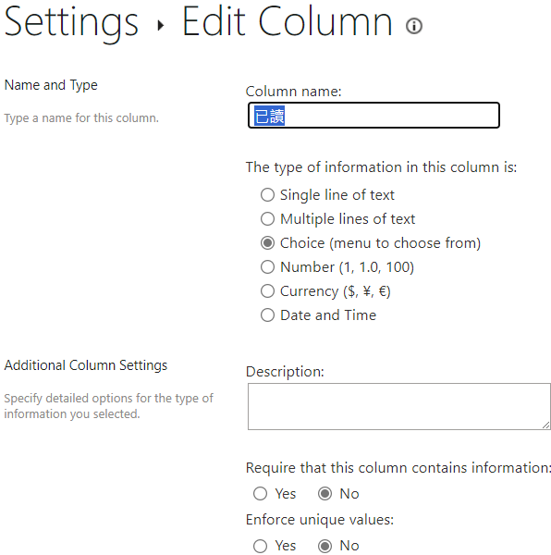
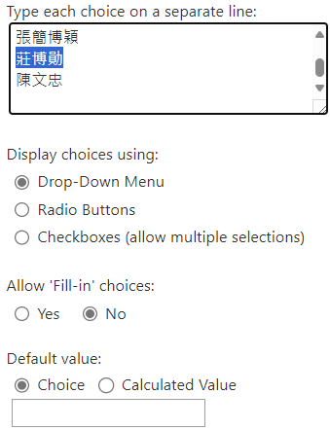
鍵入新增 已讀
1
新增已讀 莊博勛
2
點擊 Ok

Slide 12

開啟網頁休假預約
點擊 休假預約

Slide 13
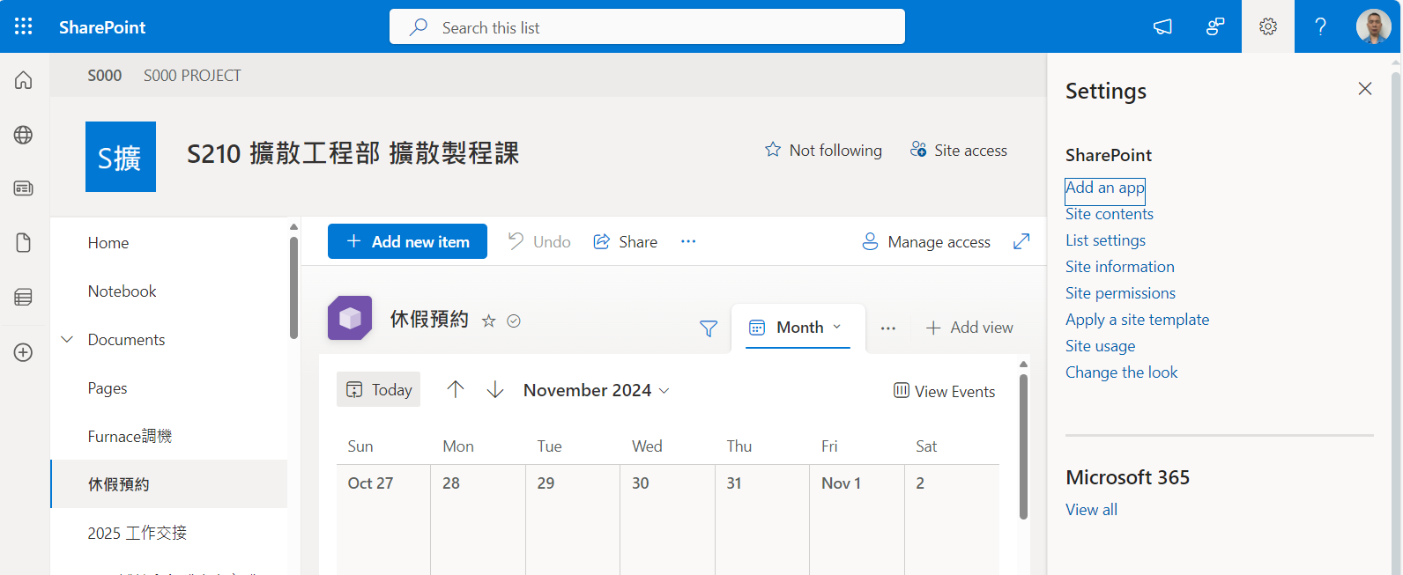
休假預約新增人員
1
點擊 Settings
2
點選 List settings

Slide 14
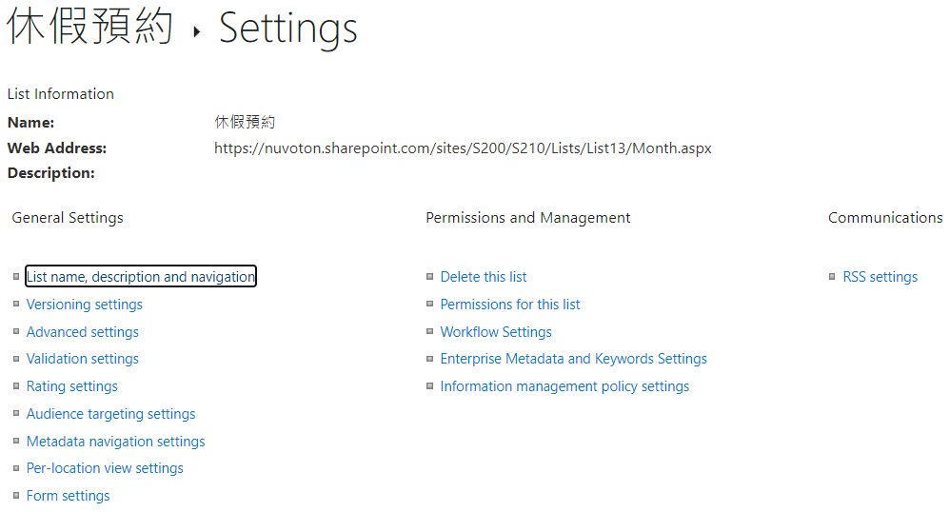
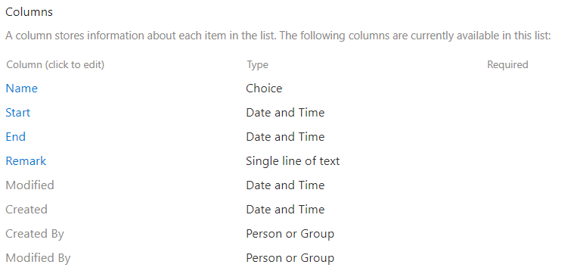
休假預約 : Settings
1
移至 Columns
2
點擊 Name

Slide 15
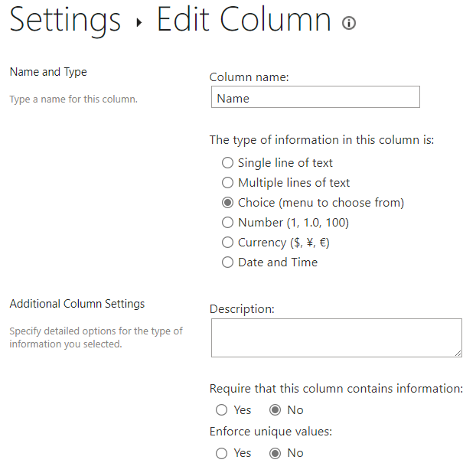
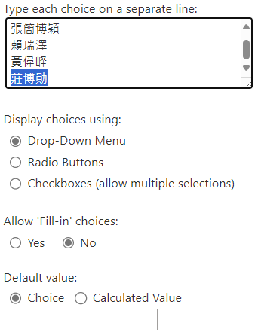
鍵入新增人員
1
新增人員 莊博勛
2
點擊 Ok

Slide 16
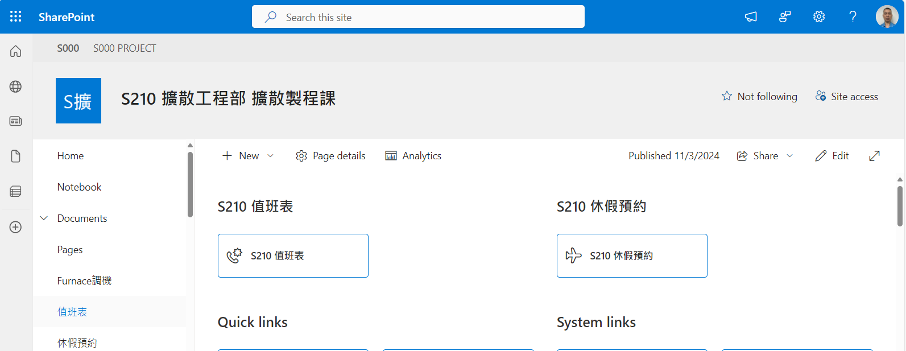
開啟網頁 值班表
點擊 值班表

Slide 17
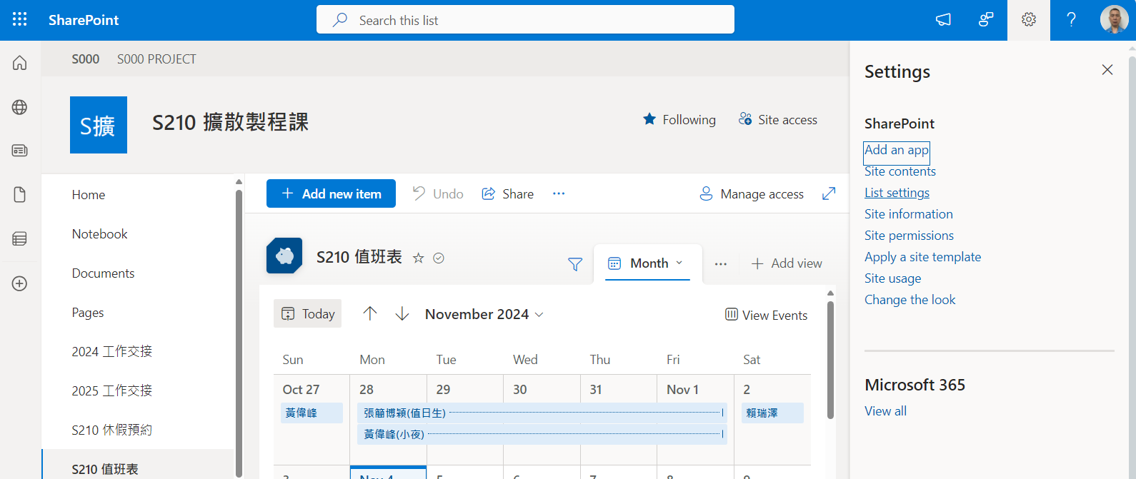
值班表新增人員
1
點擊 Settings
2
點選 List settings
值班表

Slide 18
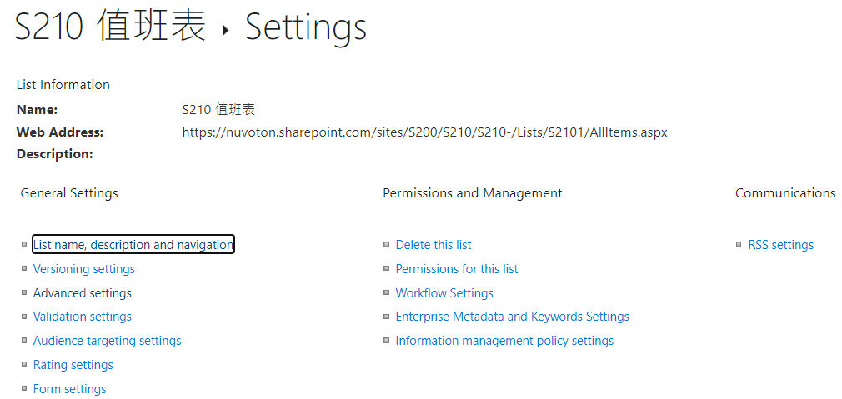
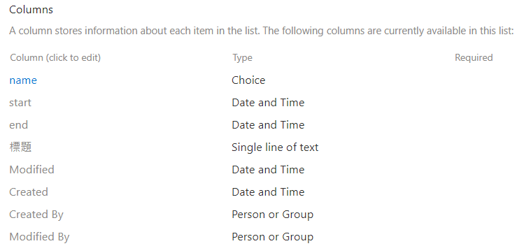
S210 值班表 : Settings
1
移至 Columns
2
點擊 Name

Slide 19
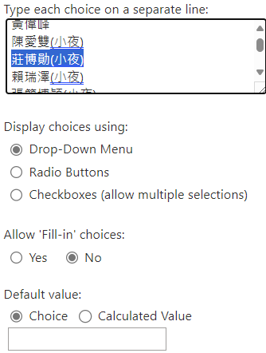
鍵入新增人員
1
新增人員 莊博勛
(值日生) / (小夜) /
(安全巡檢) / (國定假日) /
春節休假 都要加
2
點擊 Ok

